Slide 1
Création de QCM sur ProNote
Objectif: Appréhender l’outil QCM sur ProNote afin de proposer aux élèves des révisions du référentiel PSE

Slide 2
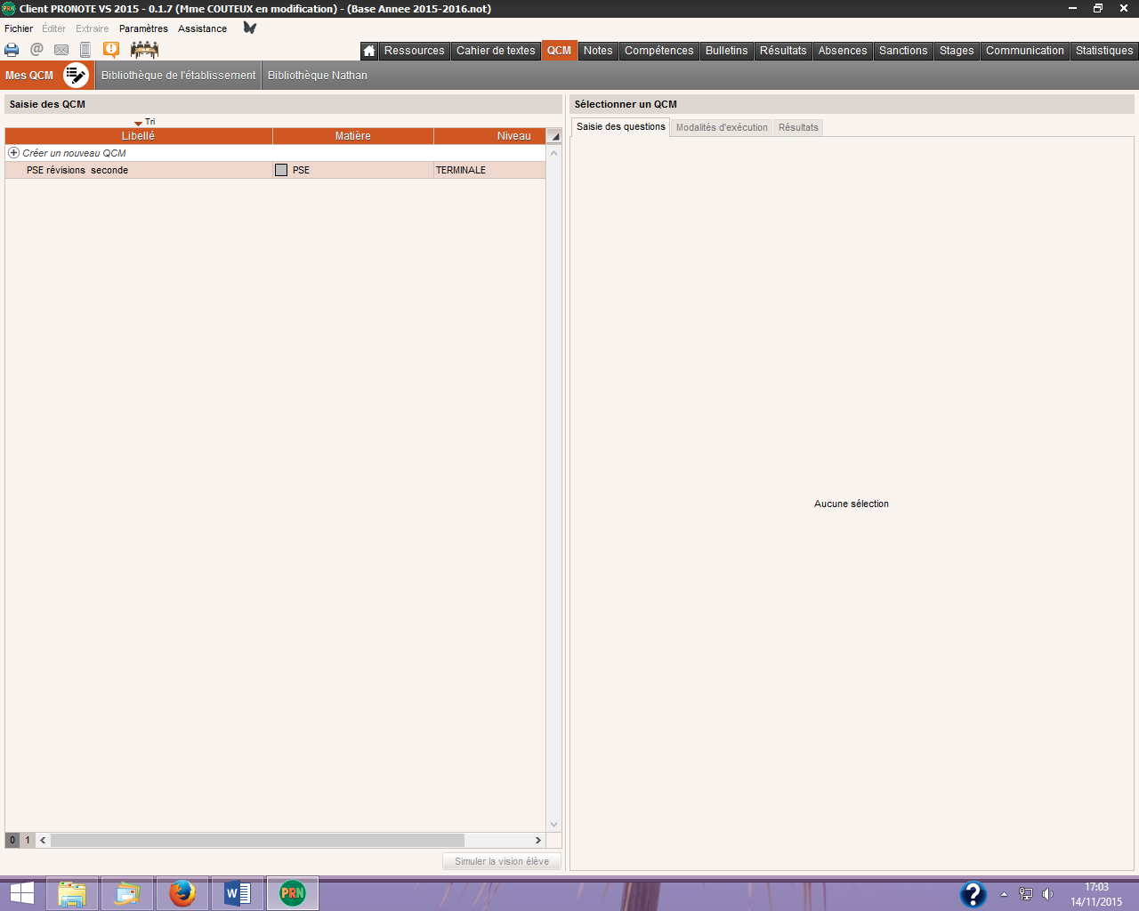
Donner un titre à ses QCM
Sélectionner une forme de QCM

Slide 3
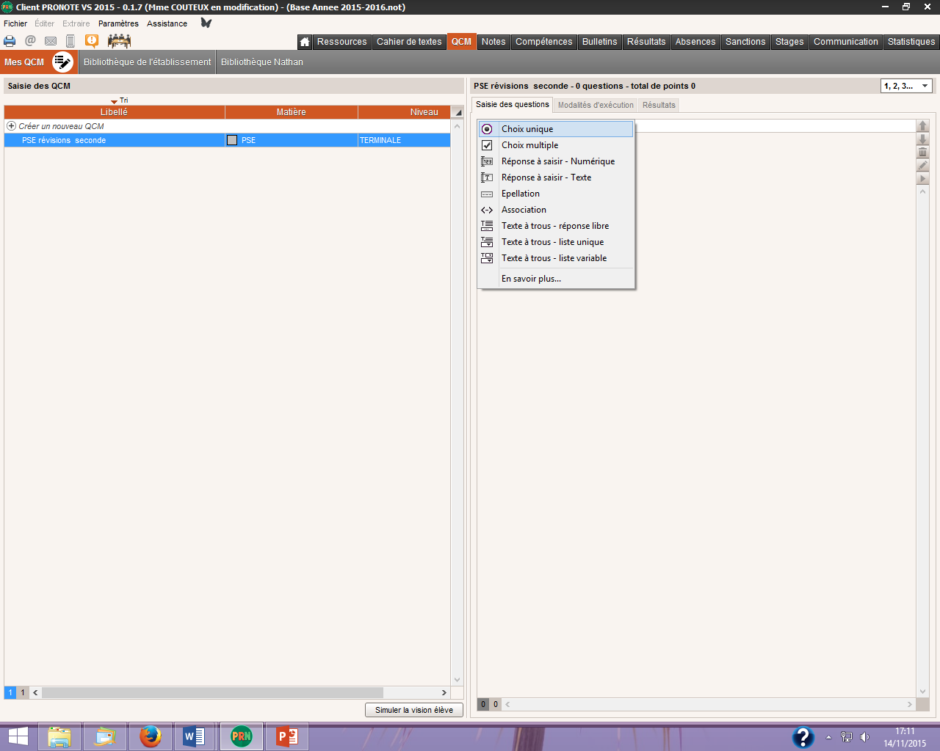

Slide 4
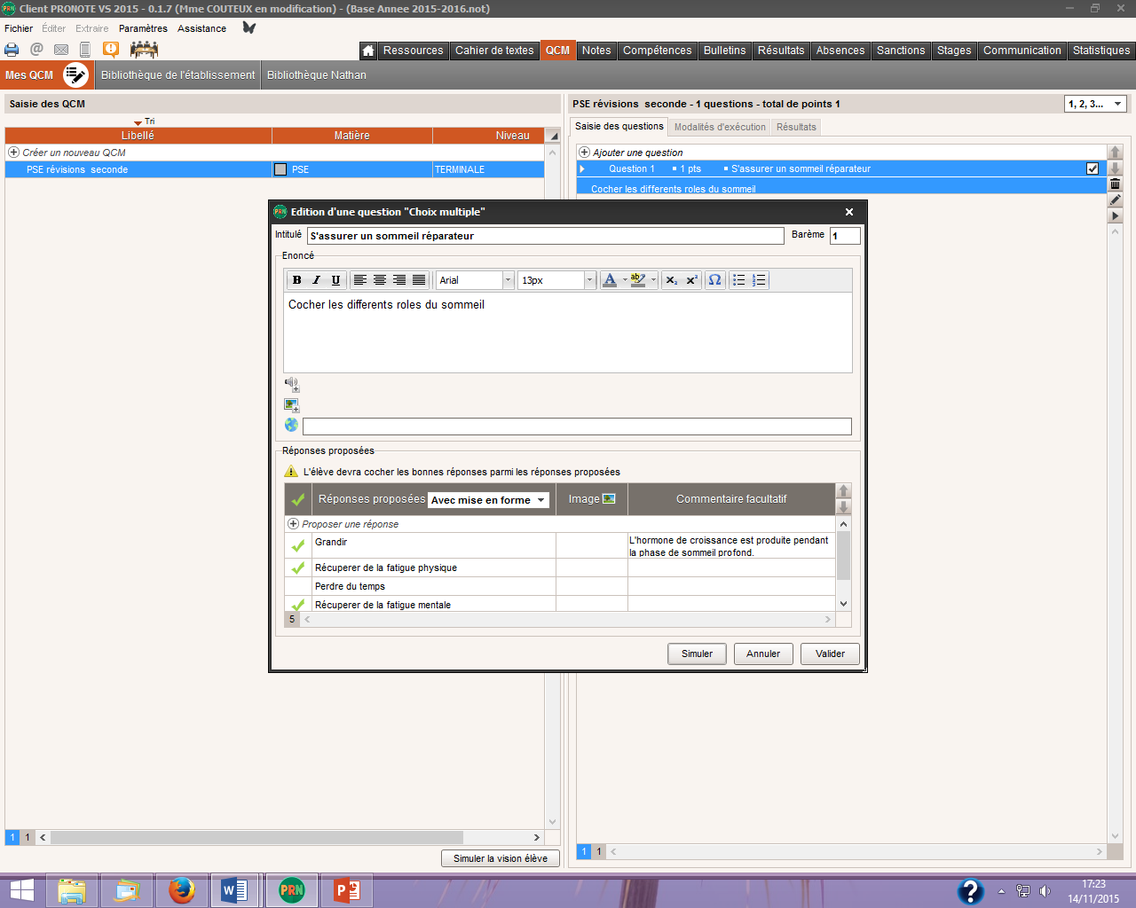
Appuyer sur Entrée pour enregistrer la réponse
Item permettant de visualiser le rendu

Slide 5
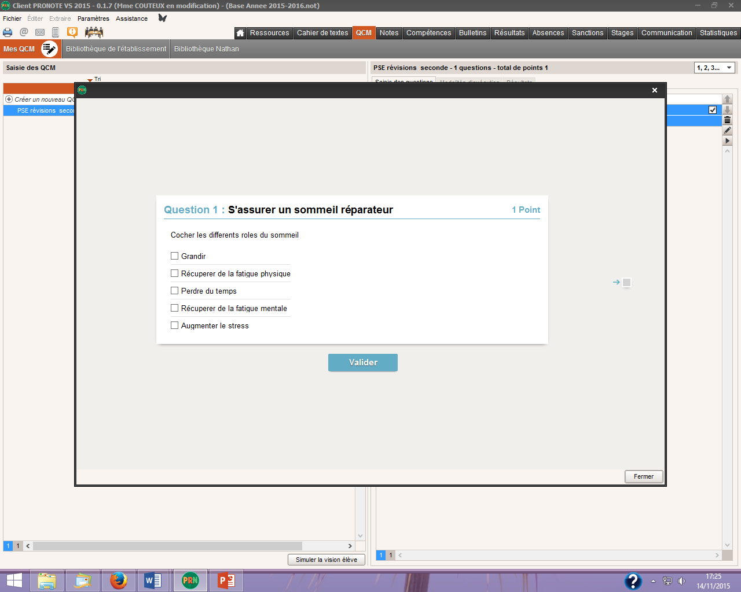
Pour passer à la question suivante ou à la correction s’il n’y a qu’une question

Slide 6
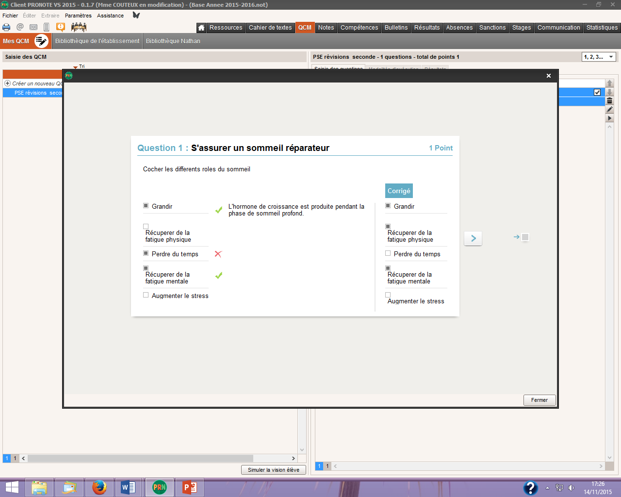

Slide 7
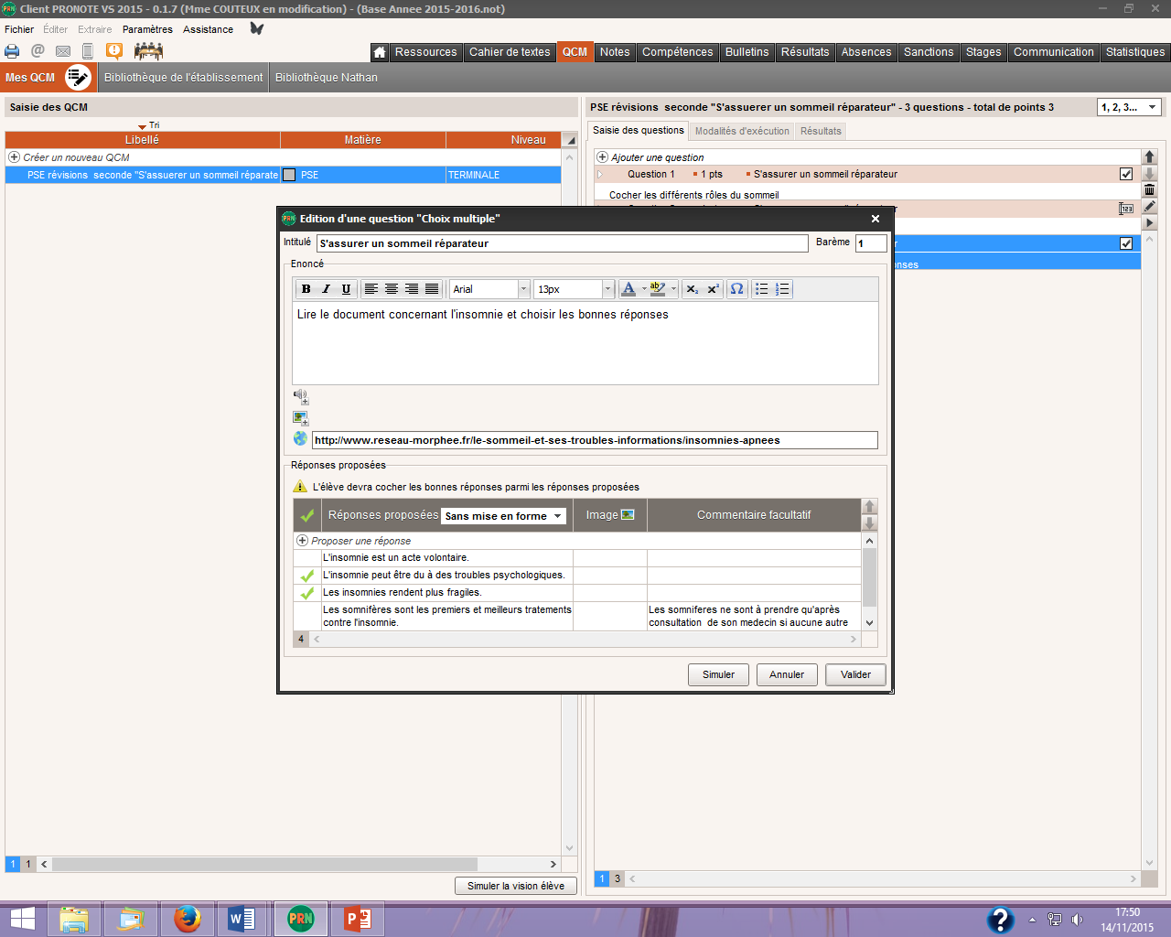
Les QCM en lien avec un site web
Coller le lien vers un site Internet

Slide 8
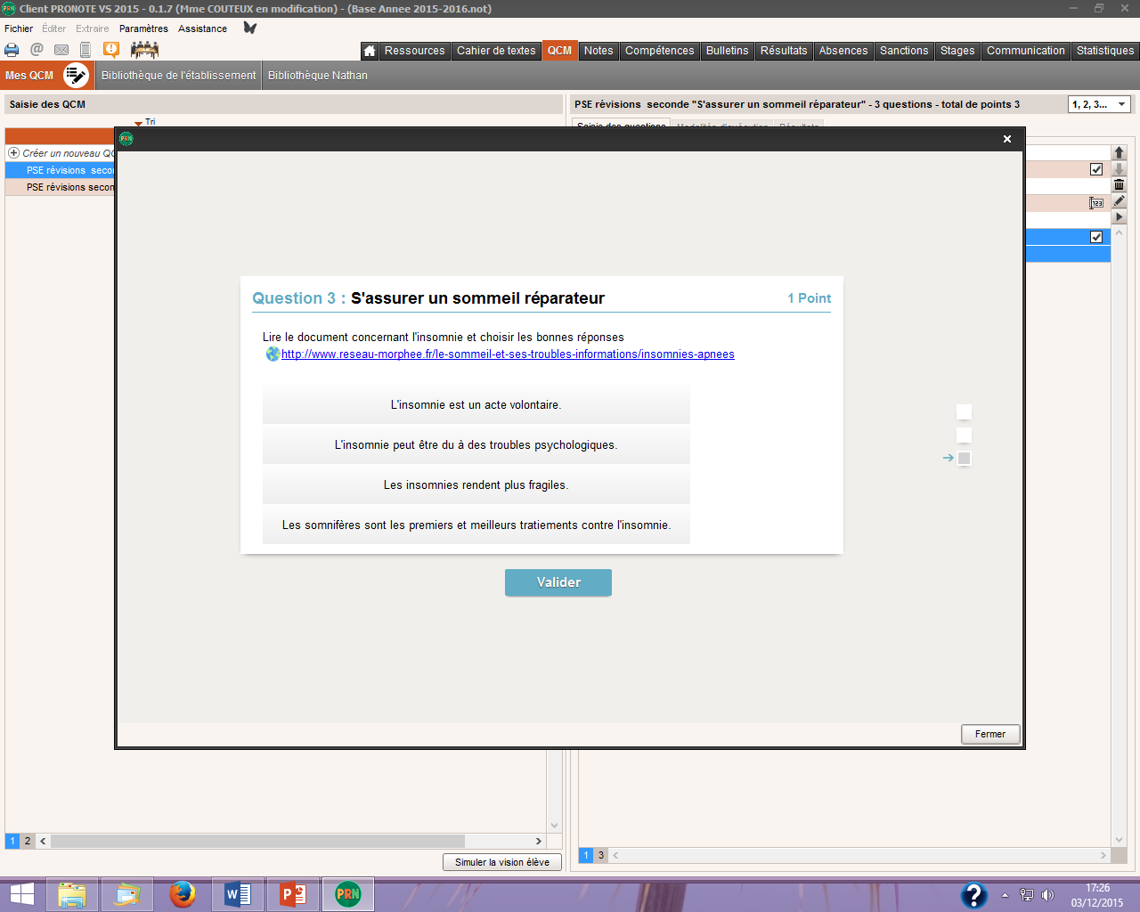
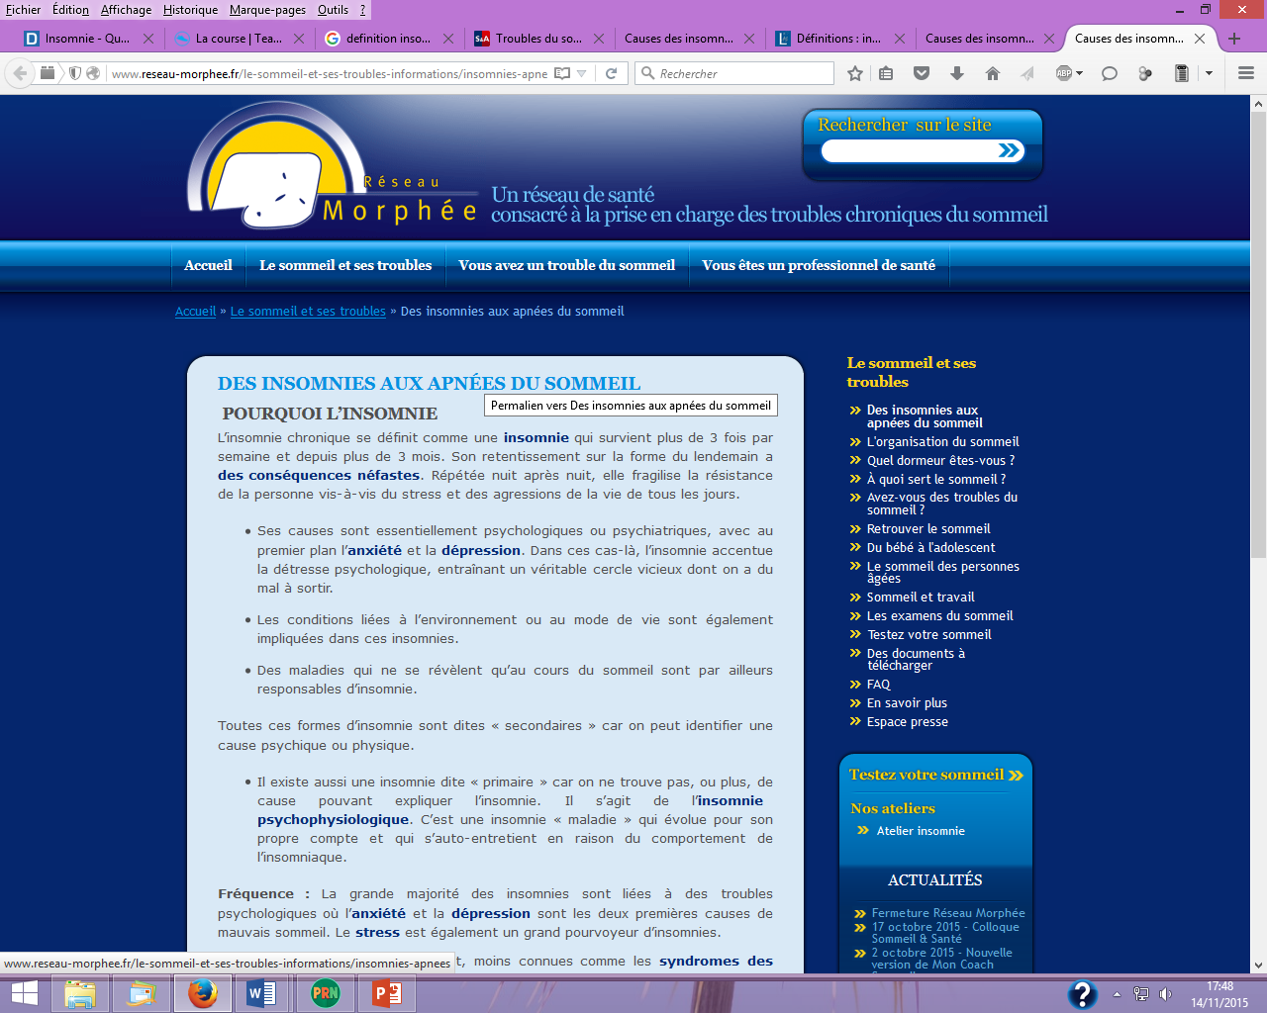

Slide 9
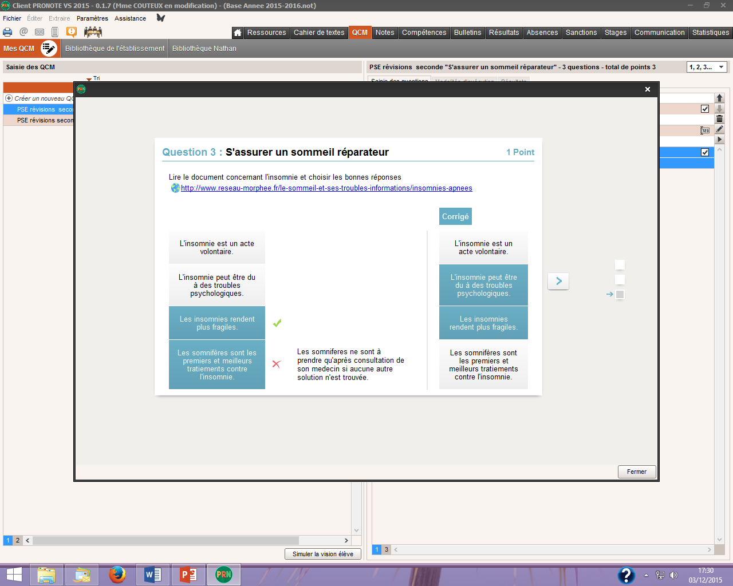

Slide 10
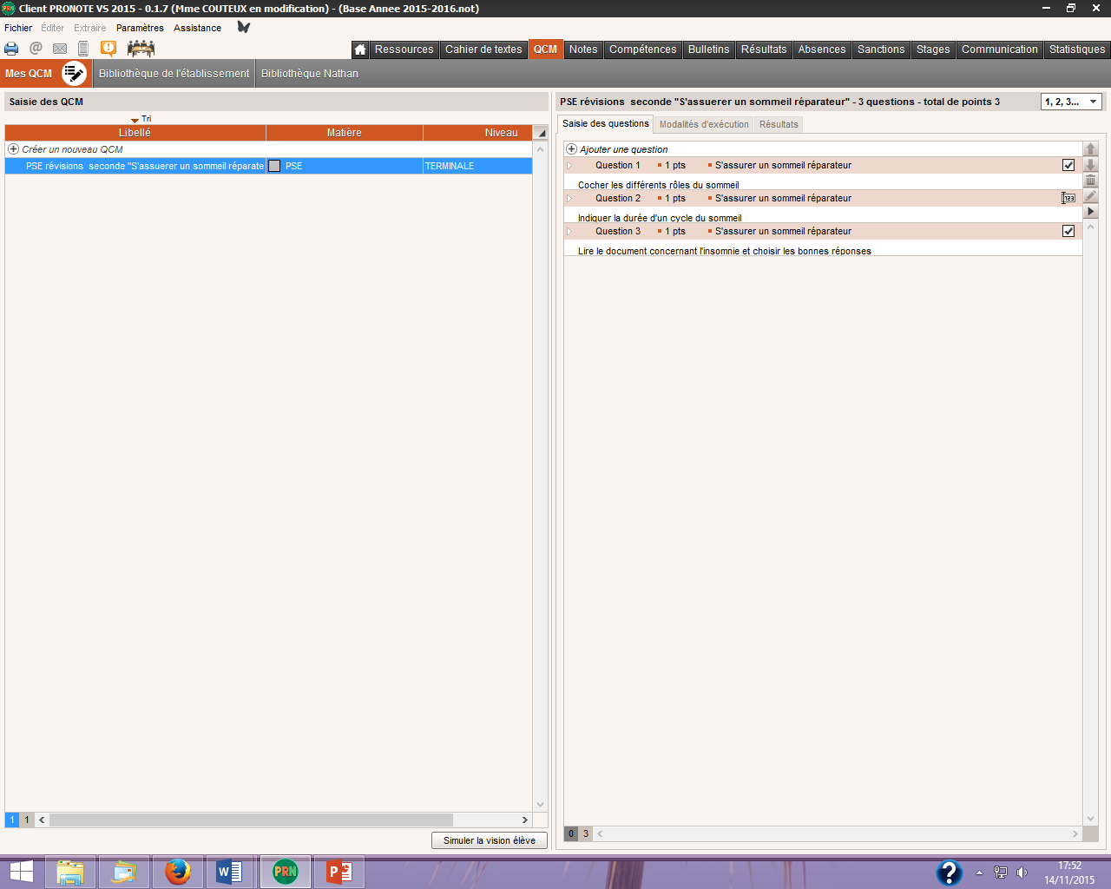
Les QCM: la version élève

Slide 11
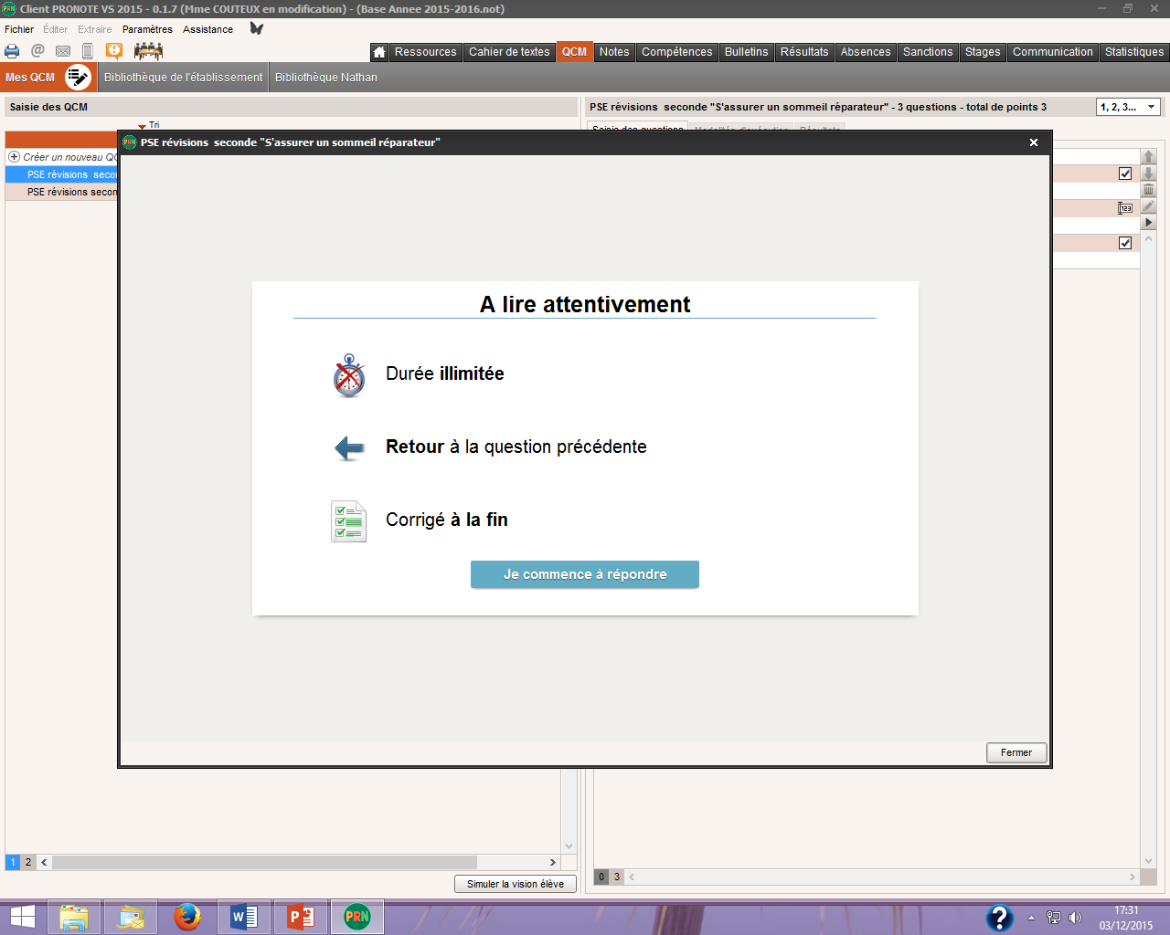

Slide 12
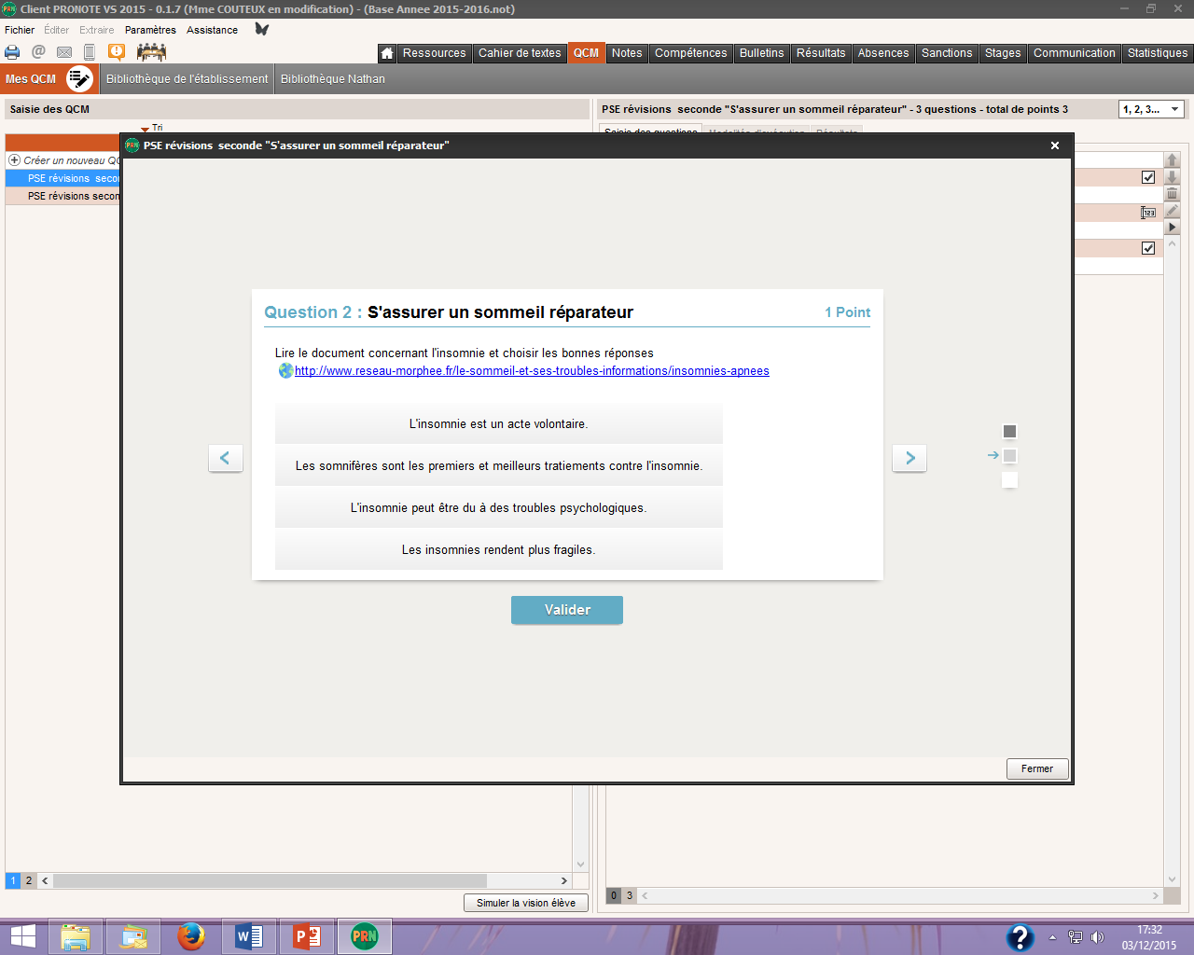

Slide 13
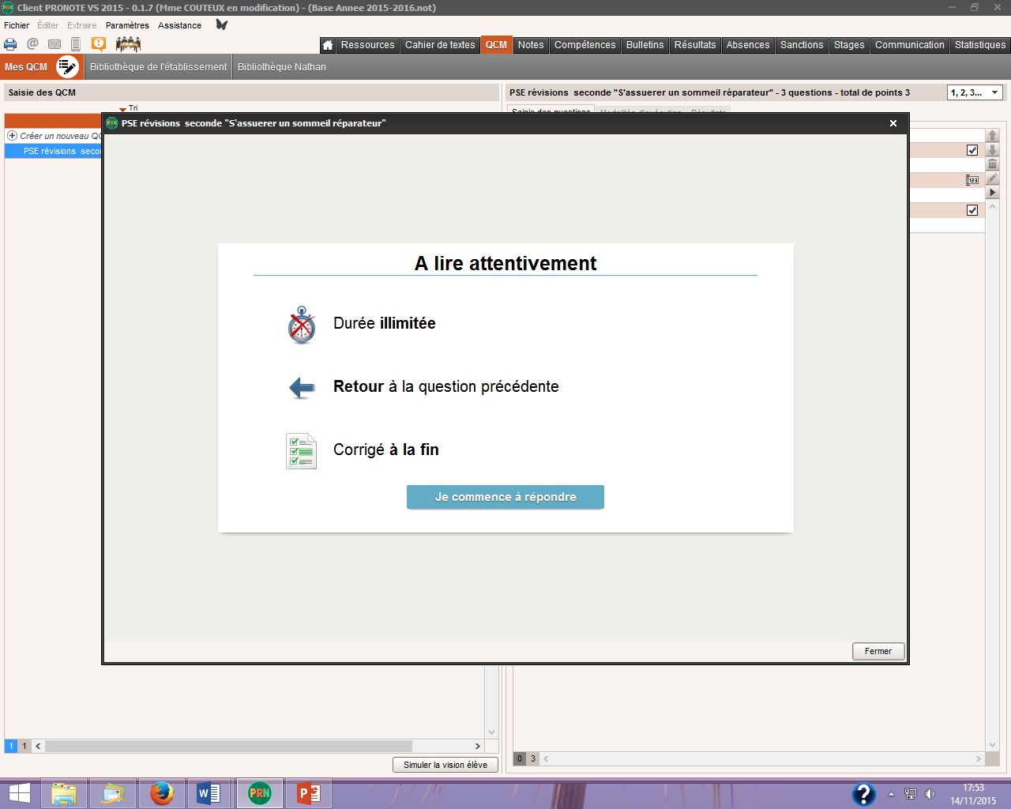
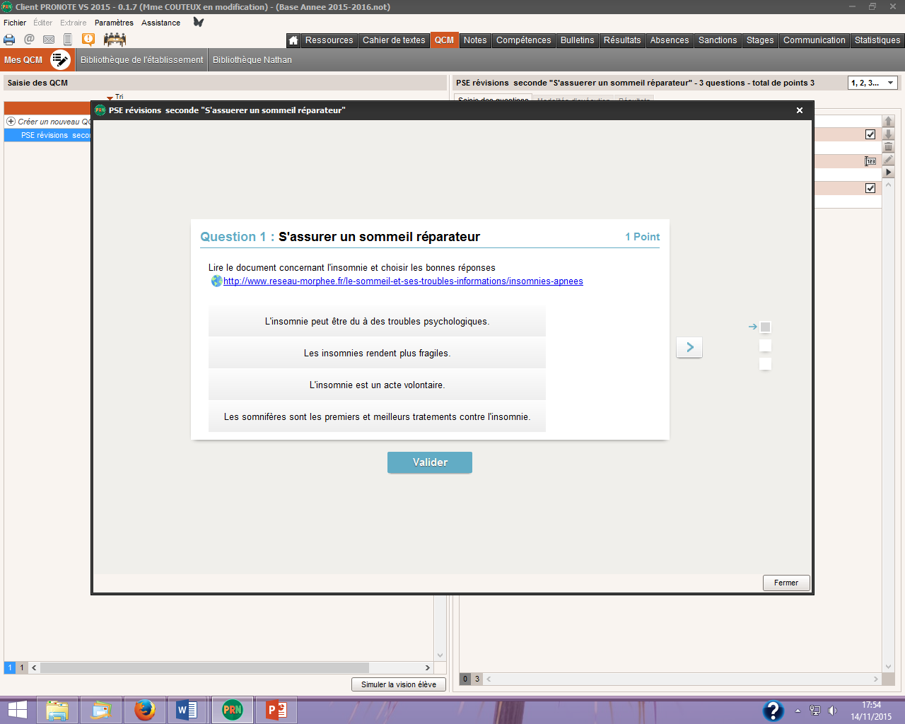
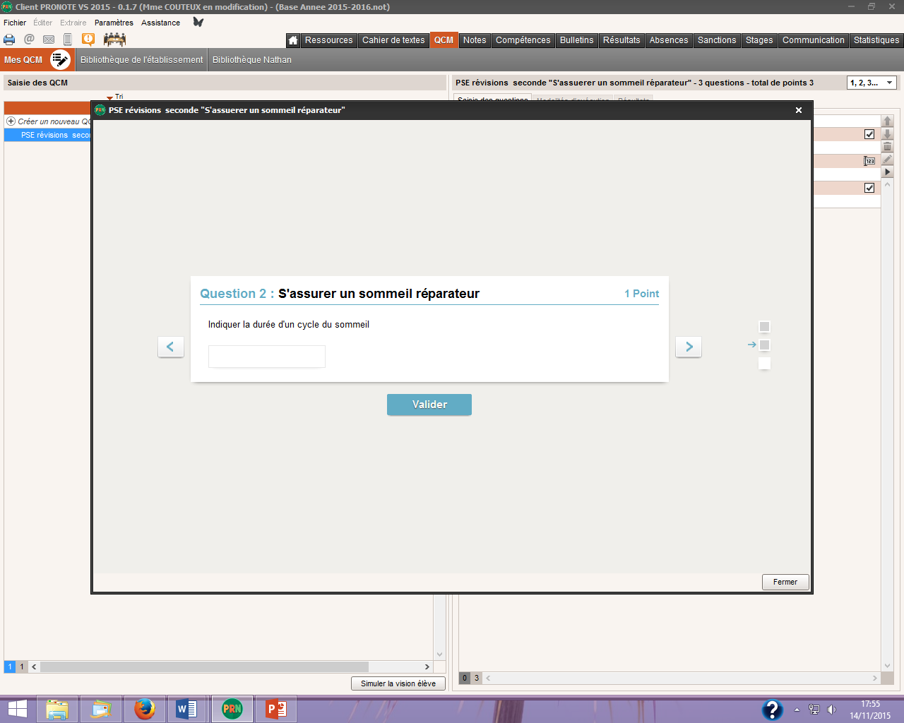
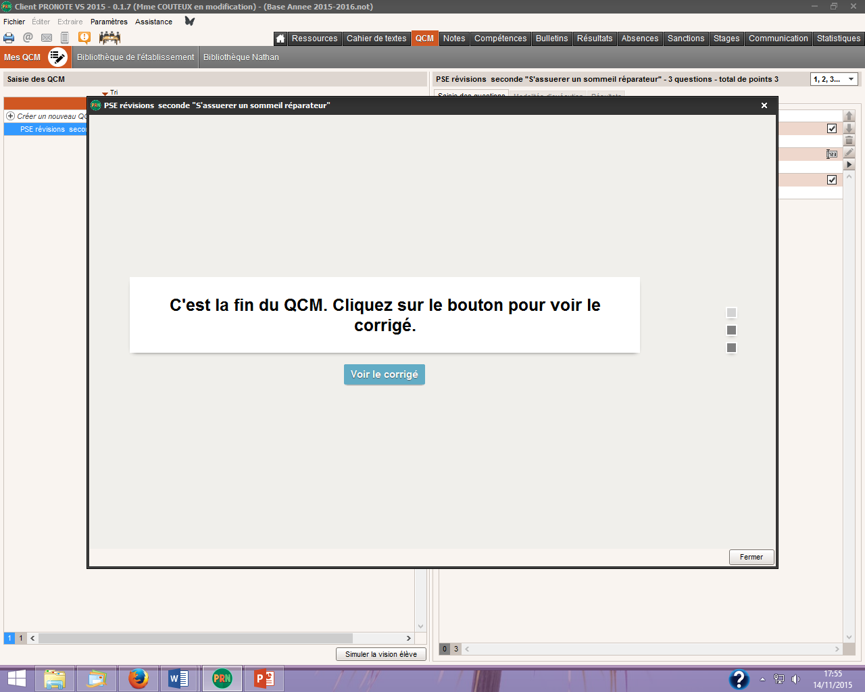

Slide 14
